Slide 1
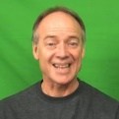
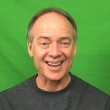
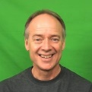
人脸图像
….
10×244×244×3
3D卷积层(10×112×112×64)
3D最大池化层(10×55×55×64)
3D残差块(10×55×55×256)
3D残差块(10×28×28×512)
3D残差块(10×14×14×1024)
3D残差块(10×7×7×2048)
3D平均池化层(10×1×1×1024)
3D平均池化层(10×1×1×2048)
重塑层(10×1024)
重塑层(10×2048)
TCN(128)
TCN(128)
特征融合层(64)
全连接层+Softmax(6/3/2)

Slide 2



嘴唇图像
….
60×88×88×3
3D卷积层(60×44×44×64)
3D最大池化层(60×21×21×64)
3D残差块(60×21×21×64)
3D残差块(60×11×11×128)
3D残差块(60×6×6×256)
3D残差块(60×3×3×512)
3D平均池化层(60×1×1×512)
重塑层(60×512)
BiLSTM(60×1024)
BiLSTM(60×1024)
全连接层+Softmax(2/12/14)

Slide 3
视觉语音信号
预处理
唤醒
干扰
动机
高唤醒
中唤醒
低唤醒
A型
B型
C型
N型
趋近
回避
攻击
抑制
基准
FE
SU
SA
HA
AN
SA
NE
HA
FE
AN
SA
NE
AN
HA
NE
SU
FE
SU
HA
开心
FE
恐惧
特定唇读模型
特定唇读模型
特定唇读模型
AN
生气
SA
难过
SU
惊讶
结果
NE
中性

